Slide 1
Команда «PerfectDay»
Тема
Метод сопоставления изображений, получаемых с квадрокоптера и спутника, на основе нейронной сети
Состав
Веснин М.А., 371373, R4136c
Миргазов Э.Р., 371834, R4135c
Топольницкий Александр, 371836, R4134c
Преподаватель
доцент, к.т.н. Ведяков Алексей Алексеевич

Slide 2
Перечень выполненных заданий. Описание зон ответственности
Цель
Реализация алгоритма сопоставления изображений, полученных с квадрокоптера, и изображений, снятых со спутника, на основе нейросетевого подхода.
№ | Задача | Ответственное лицо
1 | Сравнительный анализ подходов к задаче локализации | Миргазов
2 | Описание предложенного решения на основе нейросетевого подхода | Миргазов, Топольницкий
3 | Изучения набора данных, его описание | Веснин, Миргазов, Топольницкий
4 | Написание программного кода для реализации предложенной архитектуры нейросети | Веснин, Миргазов, Топольницкий
4.1 | Работа с датасетом, его загрузка в модель, работа с классификатором, обучение | Веснин
4.2 | Модуль SGM, оптимизация загрузки данных в модель, обучение | Топольницкий
4.3 | Реализация скелета нейронной модели, сборка модели, реализация расчёта метрик, обучение | Миргазов
5 | Формирование отчёта согласно зоне ответственности | Миргазов, Веснин, Топольницкий

Slide 3
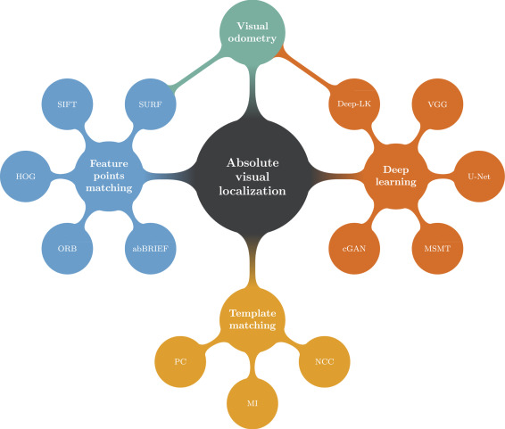
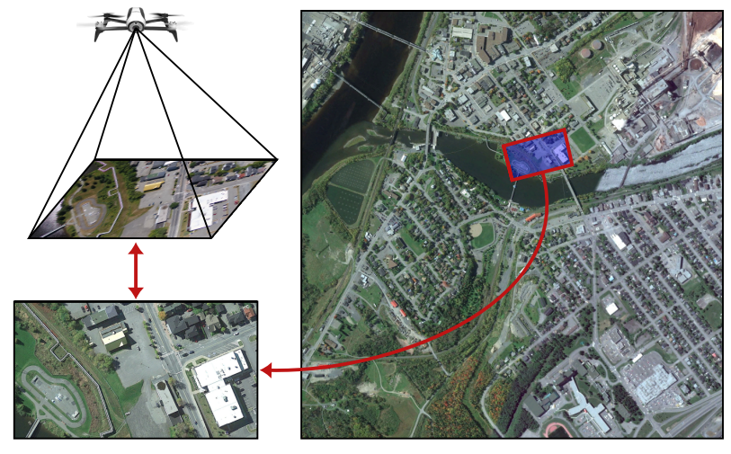
Сравнительный анализ подходов к локализации
Виды локализации
Абсолютная визуальная
Относительная визуальная
VO
SLAM
Концепт абсолютной визуальной локализации

Slide 4
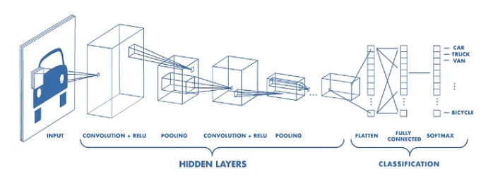
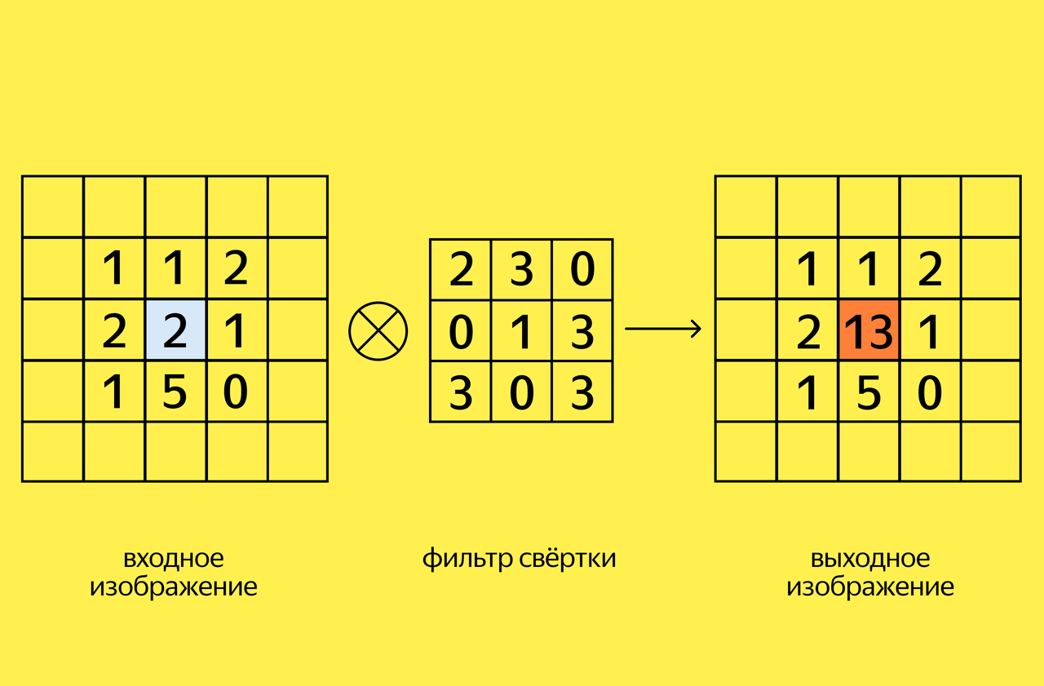
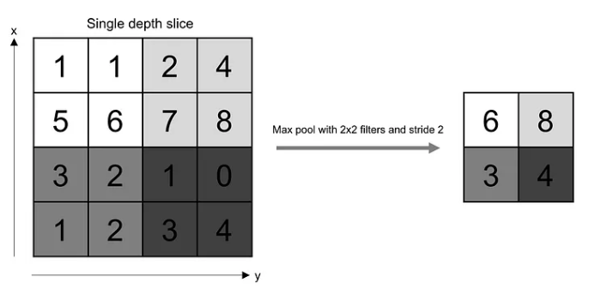
Глубокое обучение как метод абсолютной визуальной локализации
Для работы с изображениями чаще всего используются свёрточные нейронные сети (CNN), поскольку методы и алгоритмы, применяемые в них позволяют учитывать контекстную информацию для каждого пикселя.
Общий вид архитектуры (CNN)
В CNN применяется операция свёртки, суть которой продемонстрирована на рисунке справа. В общем, фильтр проходится по каждому пикселю, учитывая соседние пиксели, в итоге получается новое значение пикселя.
В CNN также применяются pooling-слои, позволяющие как бы обобщать информацию в окне. Например, на картинке справа приведён пример максимального пуллинг-слоя, которые отбирает наибольшее значение из окна.

Slide 5
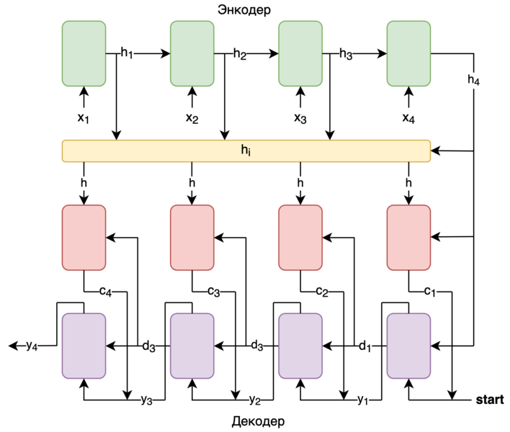
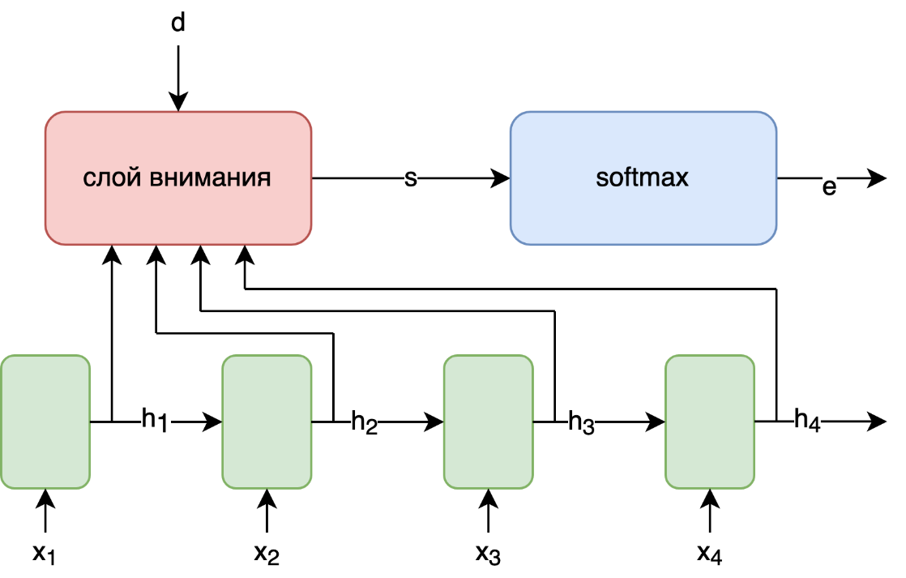
Механизм внимания
Внимание – это техника, которая используется в рекуррентных и свёрточных нейронных сетях для поиска взаимосвязей между различными частями входных и выходных данных.
Зелёный – блоки энкодера, жёлтый – агрегатор скрытых состояний энкодера, красный – блоки внимания, фиолетовый – блоки декодера
Механизм внимания в рекуррентной нейронной сети
Пример архитектуры Seq2Seq с механизмом внимания

Slide 6
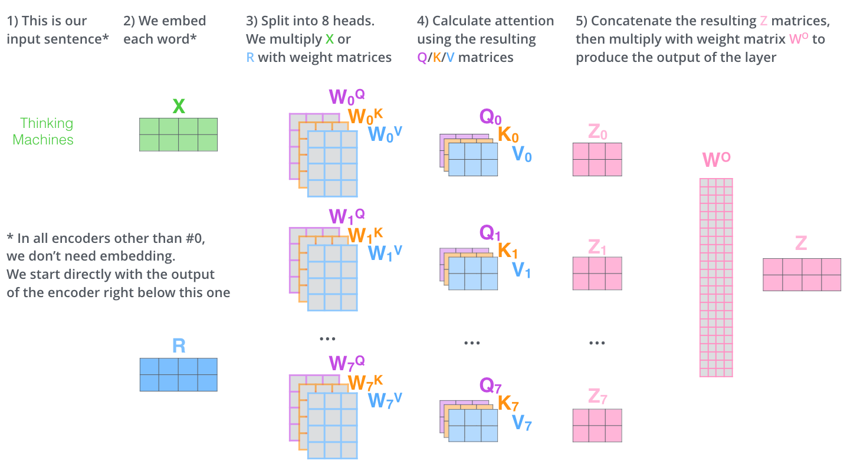
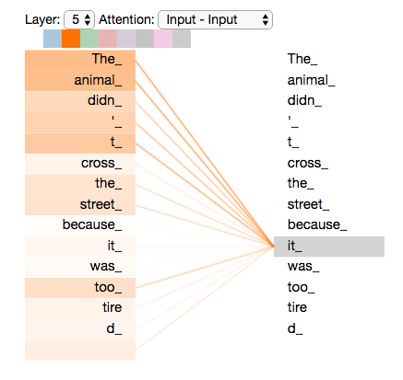
Механизм самовнимания
Самовнимание - разновидность механизма внимания, задачей которой является выявление закономерности только между входными данными.
Описание работы механизма самовнимания достаточно громоздкое, поэтому выделим на слайде только ключевые понятия: «запрос», «ключ» и «значения». Это матрицы, их перемножение позволяет нейронной сети понять, какие элементы связаны друг с другом больше, а какие меньше.
Общий вид многомерного внимания

Slide 7
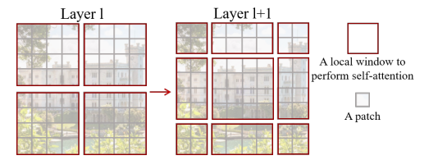
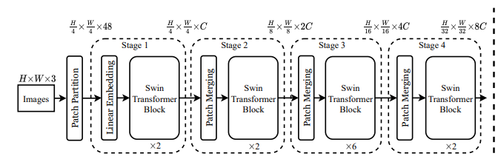
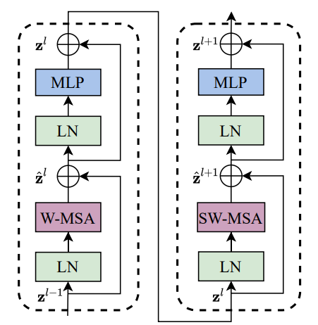
Архитектура Swin Transformer
Данная архитектура использует понятие сдвинутого окна «shifted window». На рисунке в секции Layer l используется обычное разбиение на окна, однако в следующем слое Layer l + 1 разбиение сдвигается и образуются новые окна. Причём можно заметить, что новые и старые окна имеют пересечение – это сделано для того, чтобы обеспечивать связь между слоями и, тем самым, повышать качество обучения.
На рисунках ниже MLP – это полносвязный перцептрон, LN – слой нормализации, W-MSA и SW-MSA – это механизм многомерного внимания с обычным и сдвинутым окном соответственно.
Общий вид архитектуры
Два Swin Transform блока

Slide 8
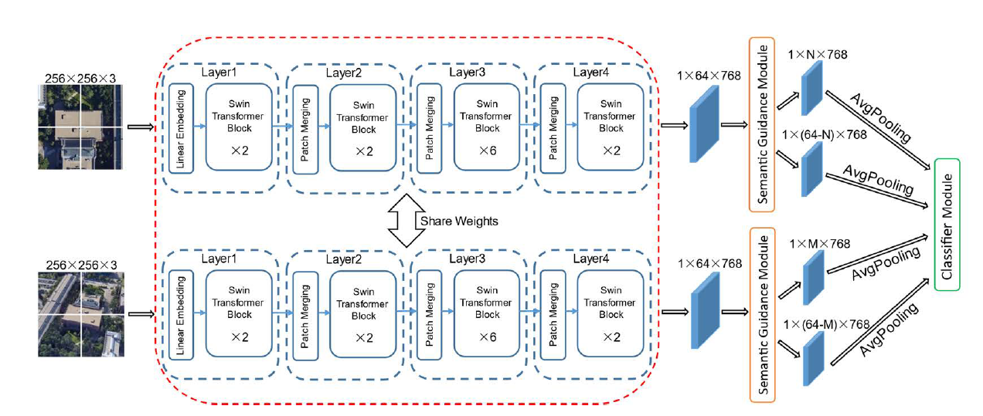
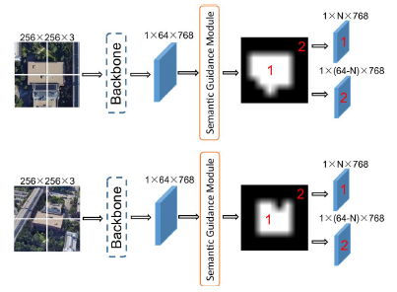
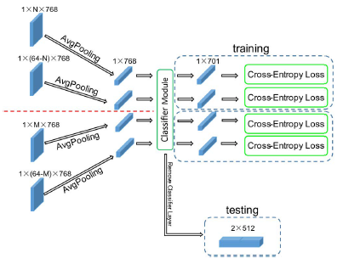
Используемая в работе архитектура
Применяемая в работе архитектура
Работа блока SGM
Блок SGM (Semantic Guidance Module) позволяет на основе расчёта градиентов для каждого канала изображения найти наибольшую разницу между соседними каналами и найденному индексу произвести разбиение изображения на две части – задний фон (background) и передний фон (foreground).
Классификатор на фазе обучения и фаза тестирования

Slide 9
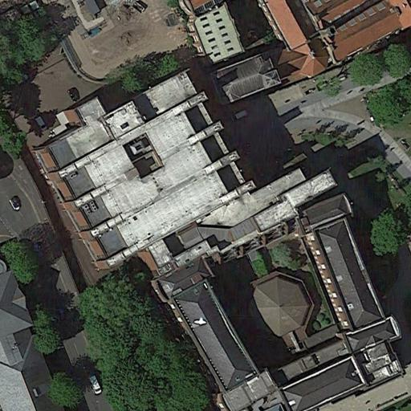
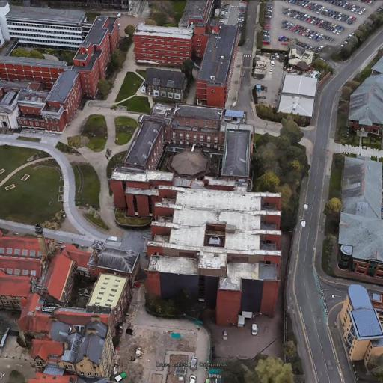

Используемые инструменты
Использовался датасет University-1652, представляющий собой фотографии зданий с территорий 72 университетов со всего мира. Два типа фото: полученные с дрона (около 54) на каждое здание и по 1 спутниковому снимку. Данный датасет необходимо запрашивать по почте, поскольку в открытом доступе не удалось его найти.
Статистика по датасету
Обучающий датасет
Тип вида | Количество зданий | Число изображений
С дрона | 701 | 37 854
Со спутника | 701 | 701
Тренировочный датасет
C дрона | 951 | 51 355
Со спутника | 951 | 951
Вид со спутника
Вид с дрона

Slide 10
Результаты работы
Для сравнения работы описанного выше решения использовалось две архитектуры: Swin Transformer + SGM и ResNet50. Почему использовалось 2 нейросети? Основная трудность, связанная с обучением таких сетей, состоит в том, что необходимо очень много времени на обучение. В первый раз была обучена Swin Transformer + SGM с оптимизатором Adam и размером батча в 8, скорость обучения была 0.002, момент = 0. После 15 часов обучения и 15 эпох было обнаружено, что нейросеть не обучилась – функция потерь упала с 26.870 до 26.700 и при проверке на тестовых данных был сделан вывод, что нейросеть не была обучена.
Параметры обучения моделей
Параметры | Swin Transformer + SGM | ResNet50
Количество эпох обучения | 10 | 10
Оптимизатор | SGD, момент = 0.9 | SGD, момент = 0.9
Скорость обучения | 0.01 | 0.001
Размер батча | 32 | 10
Точность вычислений | FP16 | FP16
Функция потерь | Кросс-энтропия | Кросс-энтропия
Далее было проведено повторное обучение для двух нейросетей и с другим оптимизатором для Swin-архитектуры. К сожалению, в силу ограниченности вычислительных ресурсов и времени каждая нейронная сеть обучалась только 10 эпох. Обе модели (ResNet50 и базовая Swin архитектура). загружались с предобученными весами «ImageNet-1K».

Slide 11
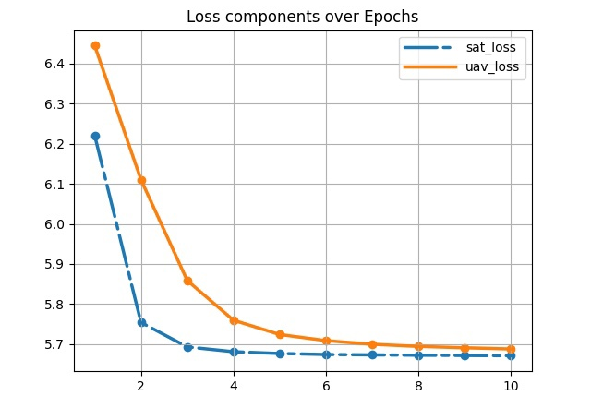
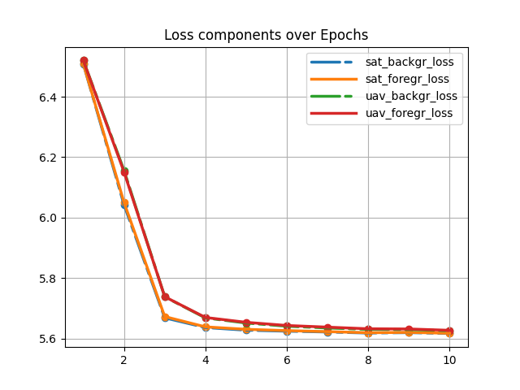
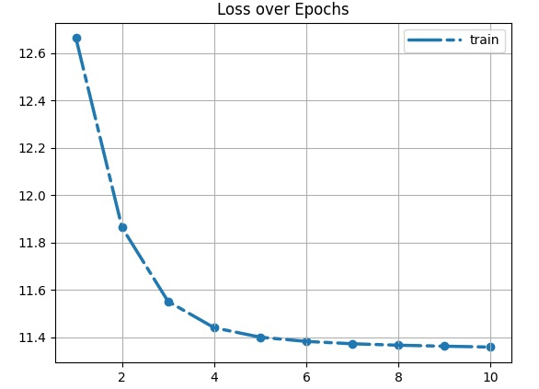
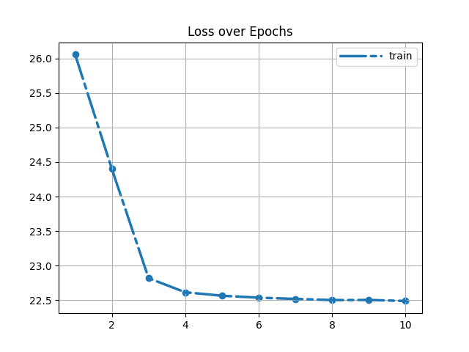
Результаты работы
Обучение ResNet50 и компоненты функции потерь
Обучение Swin Transformer и компоненты функции потерь
Обучение Swin Transformer и общая функция потерь
Обучение ResNet50 и общая функция потерь

Slide 12
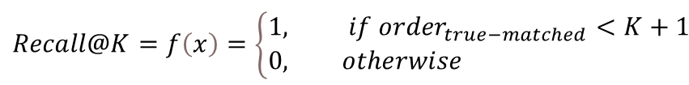
Результаты работы
Использовалась метрика Recall@K. Поясним словами: если корректно определённое изображение входит в первые K результатов, то есть идёт до K + 1, то значение метрики равно 1. В противном случае оно равно 0. В ходе работы K вычислялась для 1, 5 и 10 фотографий. Использовалось 20, 35, 50 и 100 объектов из датасета.
Таблица результатов
 |  | 20 | 35 | 50 | 100
ResNet50 | Recall@1 | 87,3 | 69,3 | 58,2 | 49,7
 | Recall@5 | 98,1 | 91,3 | 87,1 | 76,7
 | Recall@10 | 99,9 | 96,9 | 94,4 | 85,3
Swin Transformer | Recall@1 | 70,4 | 59,1 | 46,2 | -
 | Recall@5 | 94,2 | 92,3 | 81,4 | -
 | Recall@10 | 99,3 | 97,7 | 92,7 | -
$$\begin{aligned}&Recall@K=f\left(x\right)=\left\{\begin{aligned}1, & if {order}_{true−matched}<K+1 \\ 0, &otherwise\end{aligned}\right.\#\end{aligned}$$
На основе таблицы результатов можно сделать вывод, что в рамках курсовой работы нейросеть ResNet50 справилась лучше для 20 и 50 объектов. Однако, для 35 объектов предлагаемая архитектура для 5 и 10 объектов справилась лучше. Полагаем, что для обучения обеих нейросетей было взято слишком мало эпох в вижу ограниченности вычислительных мощностей и в силу того, что не производился поиск оптимальных параметров для обучения Swin Transformer, в то время как для ResNet50 они были взяты на основе научной статьи. При этом стоит заметить, что обе архитектуры могут подходить для решения поставленной задачи.
Направления развития
Полноценное обучение Swin
Поиск оптимальных гиперпараметров
Дополнение датасета отечественными снимками
Проверка работоспособности

Slide 13
Благодарим за внимание!
Задавайте вопросы!

